Slide 1
Проект ''Ping-Pong''
Работу выполнили: Студенты группы 151213 Лобанов Иван (докладчик) Гневашев Андрей

Slide 2
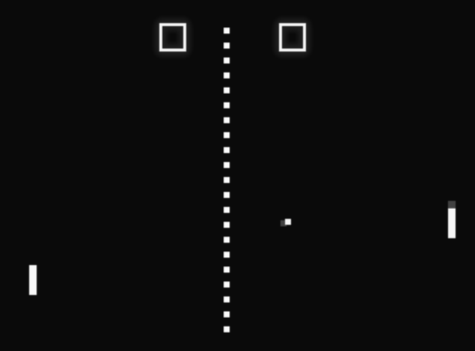
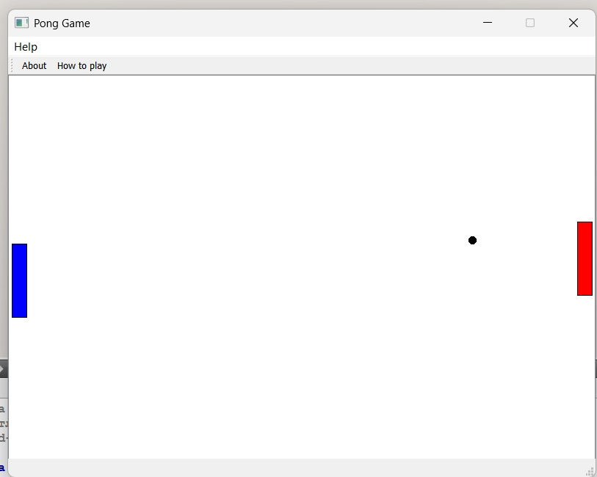
Актуальность выбранного проекта

Slide 3
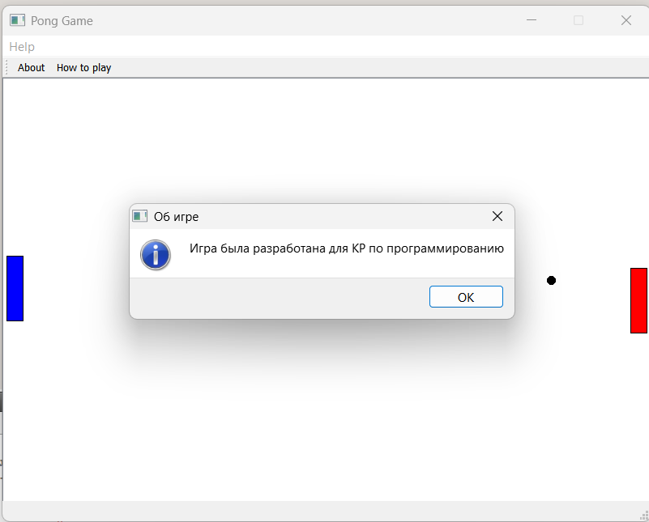
Функционал программы
В программе при нажатии кнопки «About» выскакивает окно, в которой описывается для чего была создана данная программа

Slide 4
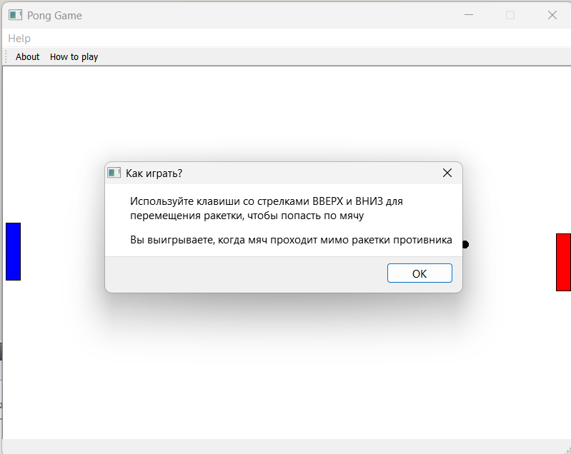
Функционал программы
В программе при нажатии кнопки «How to play» выскакивает окно, в которой описывается управление ракеткой, а также правила игры

Slide 5
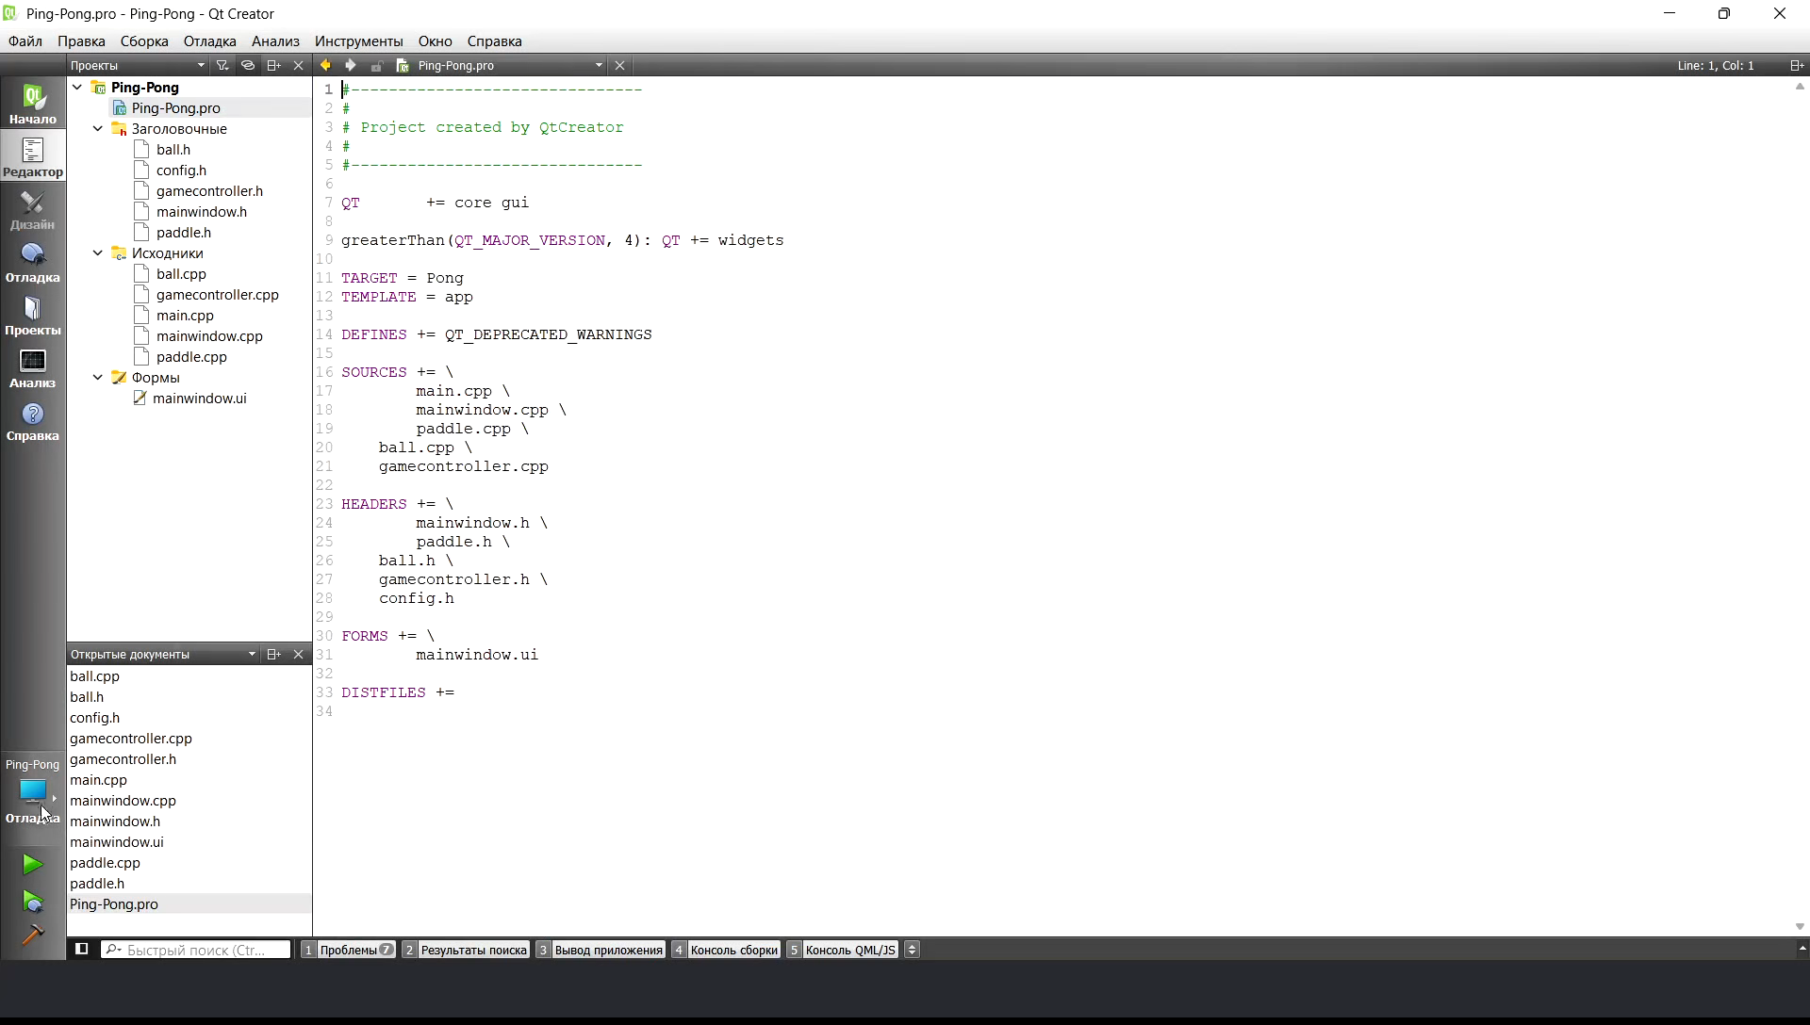
Видео работы приложения

Slide 6
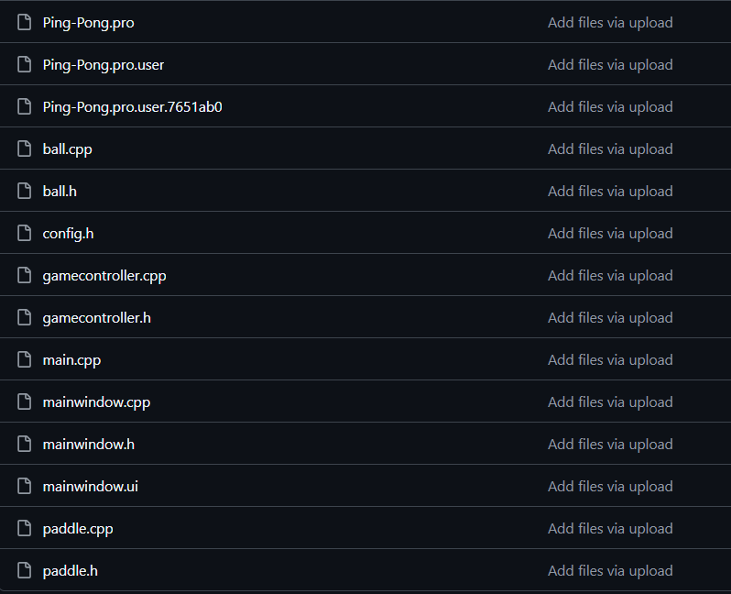
Описание структуры игры

Slide 7
Благодарим за внимание!
Проект ''Ping-pong''
Работу выполнили: Студенты группы 151213 Лобанов Иван (докладчик) Гневашев Андрей

